Slide 1
Сервис обработки изображений с использованием генеративных нейросетей
Система интеллектуального инпейнтинга на примере автомобильного тюнинга
Научный руководитель: Синица С. Г.
Выполнил: Ненашев К. А.

Slide 2
Проблема дистанционной торговли
Объём e-commerce в России в 2024 году — 11 трлн руб., рост 41%
Покупатель не может примерить товар до покупки
Решение о покупке принимается только по фото
Wildberries и Ozon ввели платные возвраты — проблема стала массовой
Для автотюнинга и интерьера примерка физически невозможна
Источники: [2] АКИТ, 2025 — akit.ru; [3] Яков и Партнёры, 2025 — yakovpartners.ru

Slide 3
Возвраты — макроэкономическая проблема
США 2024: объём возвратов — $890 млрд
Обработка одного возврата стоит продавцу 20–66% от цены товара
AI-визуализация снижает возвраты на 30–40% (Grand View Research)
Рынок виртуальной примерки: $11,4 млрд в 2024 → $46,4 млрд к 2030
Источники: [4] NRF & Happy Returns, 2024 — nrf.com; [6] TrackingMore, 2024 — trackingmore.com; [5] Grand View Research, 2024 — grandviewresearch.com

Slide 4
Почему существующие решения не подходят
Zalando, Amazon, Google — только одежда
IKEA Place — только мебель, нужны 3D-модели каждого товара
Все решения: привязаны к категории, не понимают произвольный запрос
Никто не делает: фото + текст → результат без ручной разметки

Slide 5
Решение
Пользователь пишет «поставь карбоновый спойлер» — система всё делает сама
Загружаешь фото автомобиля
Описываешь изменение на естественном языке
Система находит деталь, выделяет область, генерирует результат
Без ручной разметки, без выбора параметров

Slide 6
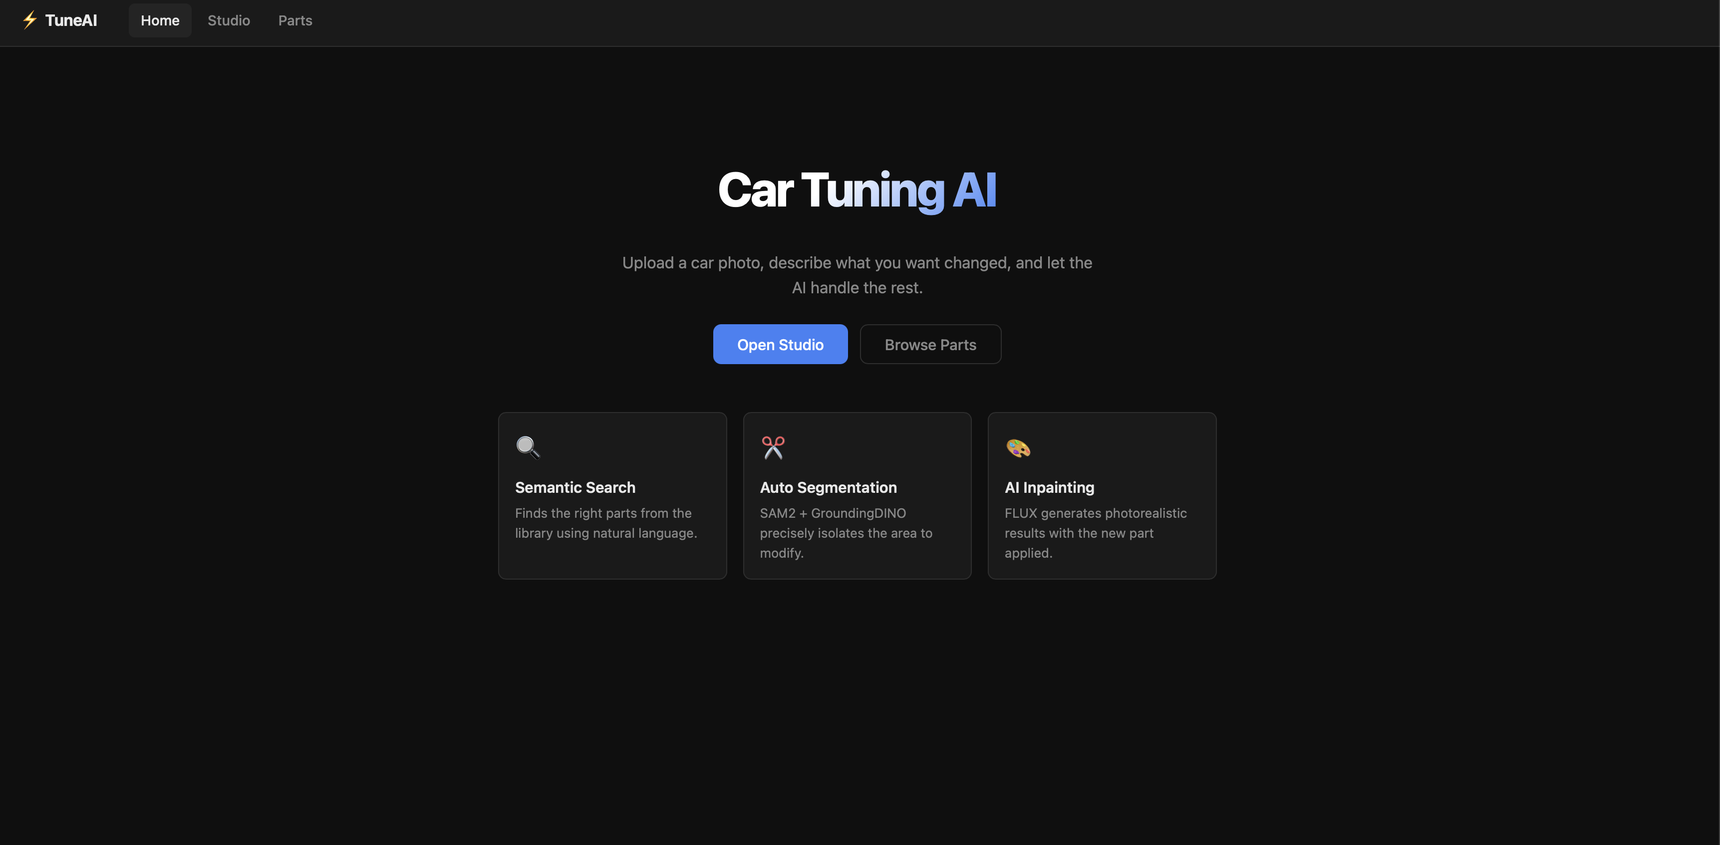
TuneAI — веб-приложение

Slide 7
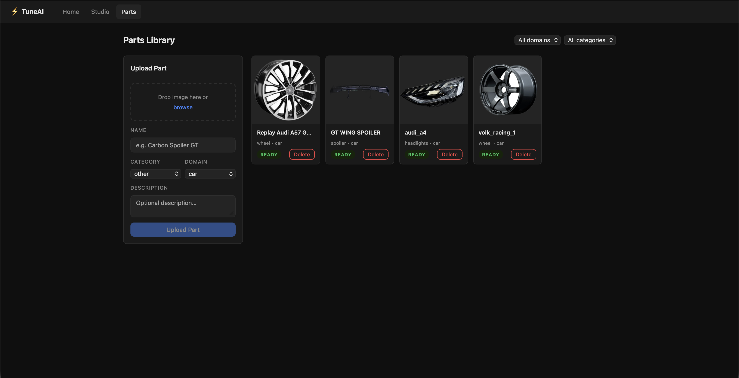
Рабочий процесс в Parts

Slide 8
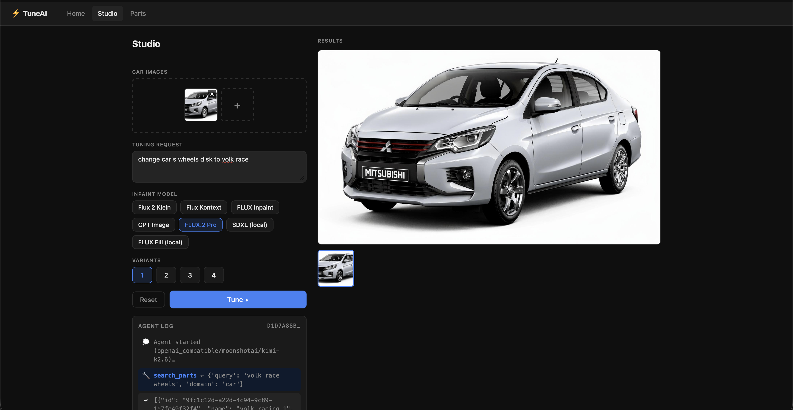
Рабочий процесс в Studio

Slide 9
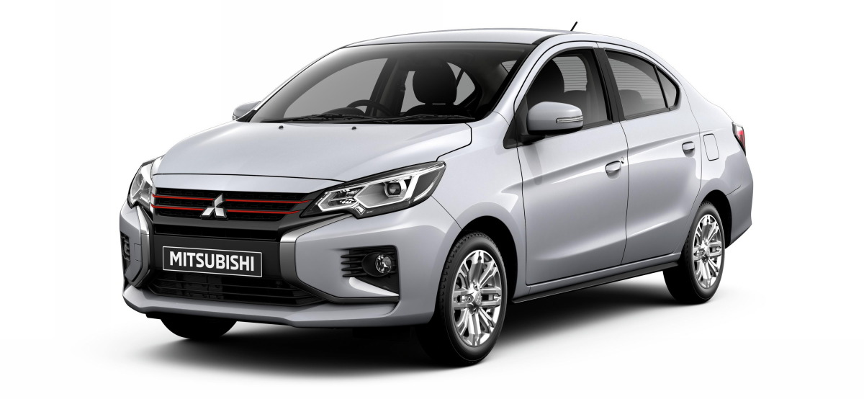
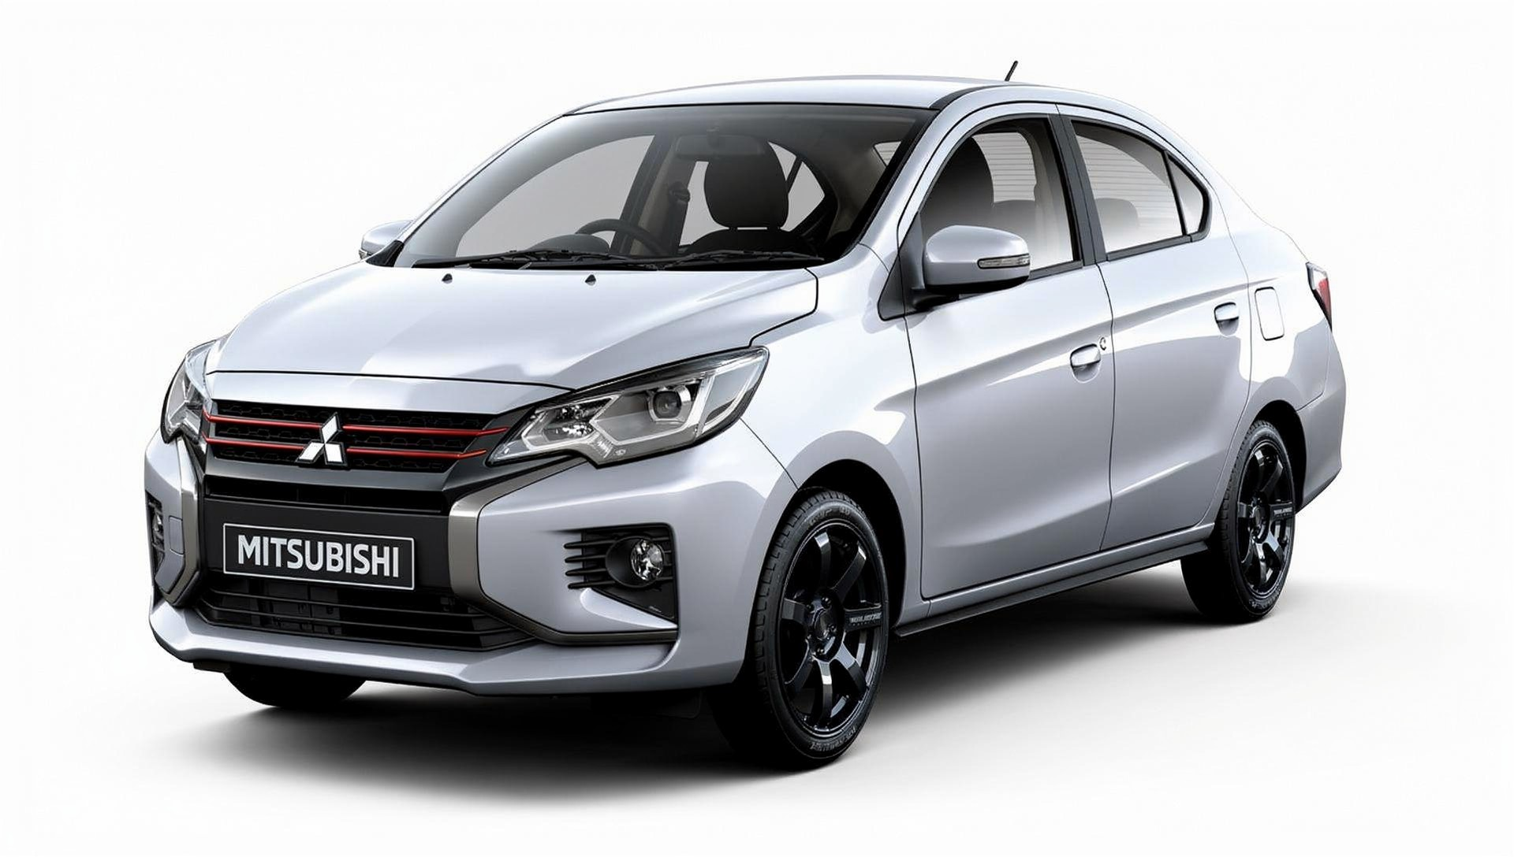
Результаты
Рис. 1. Машина до обработки
Рис. 2. Результаты анализа и рекоменд

Slide 10
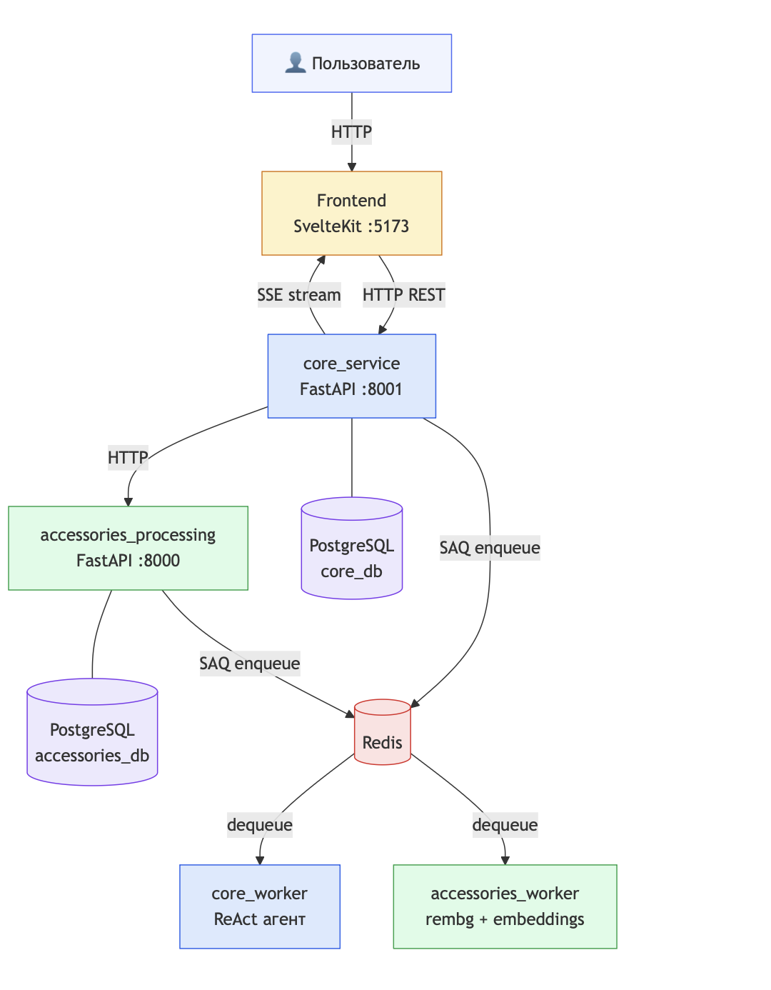
Архитектура системы

Slide 11
Пайплайн системы
Запрос
пользователя
LLM-агент
Поиск детали
(pgvector)
Сегментация
(DINO+SAM2)
Генерация
(FLUX.2 Pro)
Результат
Агент сам решает порядок шагов и обрабатывает ошибки

Slide 12
Технологический стек
Агент: LangChain ReAct + LLM
Сегментация: GroundingDINO + SAM 2
Генерация: FLUX.2 Pro (32 млрд параметров)
Поиск: sentence-transformers + pgvector
Бэкенд: FastAPI + SAQ + PostgreSQL
Фронтенд: SvelteKit

Slide 13
Результаты тестирования
73 сессии, 94,5% завершились успешно
CLIP Score генерации: 0,195 (норма для задач локального редактирования)
Поиск: Precision@1 = 0,70, латентность 25 мс
Выявлено: русские запросы работают хуже из-за английского каталога

Slide 14
Итоги
Разработана полностью автоматизированная система от текстового запроса до фотореалистичного результата
Реализован рабочий прототип с реальными результатами генерации
Архитектура расширяема: новые провайдеры, новые категории товаров
Применимо для ритейлеров, маркетплейсов, автосалонов

